Slide 1
Тайны устной и письменной речи
Цели:
- узнать…
- научиться
- повторить…
-…

Slide 2
В устной речи есть
выделение слова голосом –
логическое ударение.

Slide 3
Прочитайте, выделяя голосом нужное слово.
Маша летом поехала к бабушке.
Маша летом поехала к бабушке.
Маша летом поехала к бабушке.
Маша летом поехала к бабушке.

Slide 4
ПРЕДЛОЖЕНИЯ
По цели высказывания содержат
сообщение
вопрос
просьбу

Slide 5
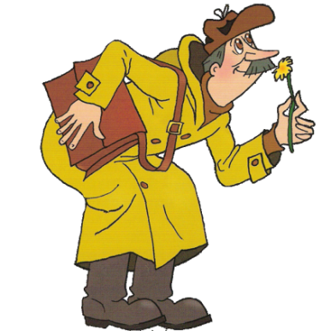
Из слов каждой строки составить предложения.
живу, я, Простоквашино, в
Я живу в Простоквашино.
откуда, мальчик, попал, к нам, в деревню
Откуда мальчик попал к нам в деревню?

Slide 6
ПРЕДЛОЖЕНИЯ
По интонации бывают:
восклицательные
невосклицательные
Я живу в Простоквашино.
Откуда мальчик попал к нам в деревню?

Slide 7
Нарисуй
замок, гвоздики и ирис.

Slide 8
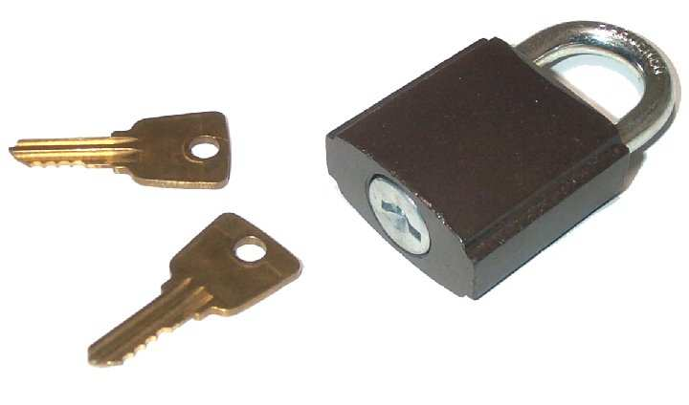
замок
замок

Slide 9
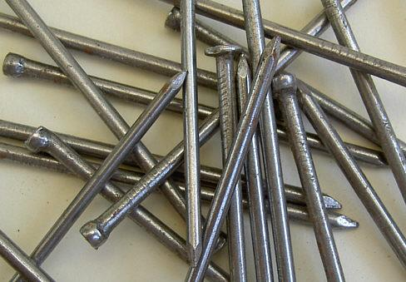
гвоздики
гвоздики

Slide 10
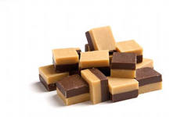
ирис
ирис

Slide 11
В устной речи есть ударение.

Slide 12
Слова, которые пишутся одинаково,
но произносятся по разному,
называются
омографами.

Slide 13
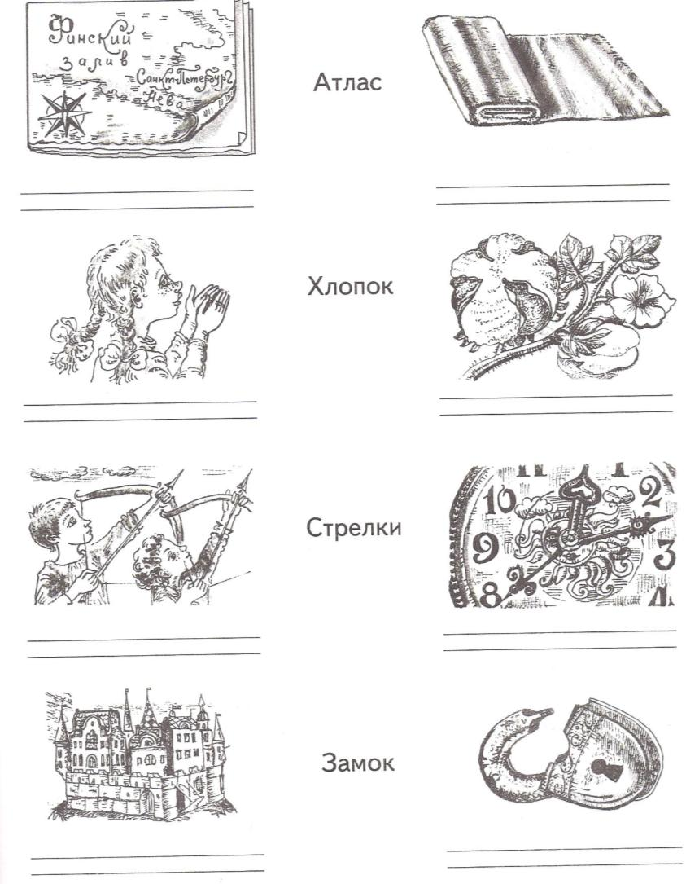

Slide 14
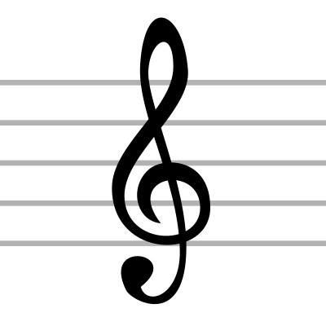
ключ
ключ

Slide 15
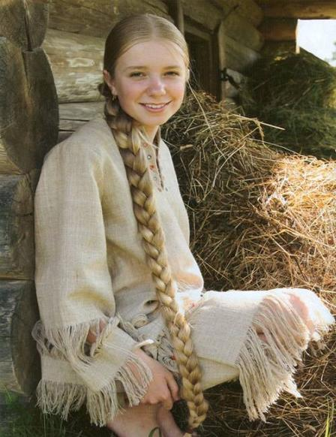
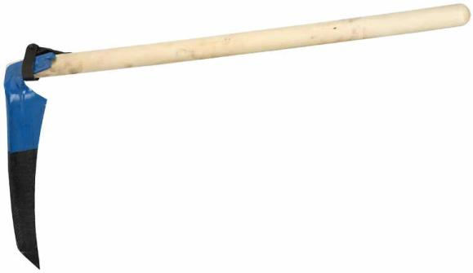
коса
коса

Slide 16
Слова, одинаковые
по звучанию и написанию,
но разные по значению,
называются
омонимами.

Slide 17
На этом уроке я узнал …
Я запомнил…
Мне понравилось…

